Slide 1

NUMBERS
STRINGS
Rodrigo Charalla

Slide 2
Tabla de contenidos
13. Números.
14. Strings.
13.1 Requisitos
13.2 Haciendo números
13.3 Conteo
13.4 Transformaciones numéricas
13.5 Transformaciones generales
13.6 Resúmenes numéricos
14.1 Introducción
14.2 Creando una cadena de caracteres
14.3 Crear muchas cadenas de caracteres a partir de datos
14.4 Extraer datos de cadenas de caracteres
14.5 Letras

Slide 3


13. Números.

Slide 4
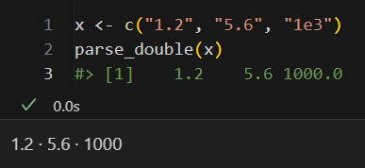
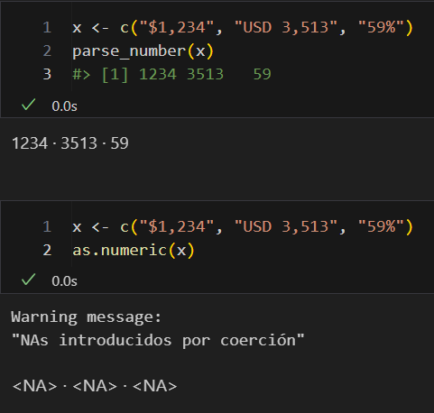
1. y 2. Haciendo números
parse_double() función convierte de strings a double
parse_number()
cuando tenga números escritos como cadenas
cuando la cadena contenga texto no numérico que desee ignorar.

Slide 5
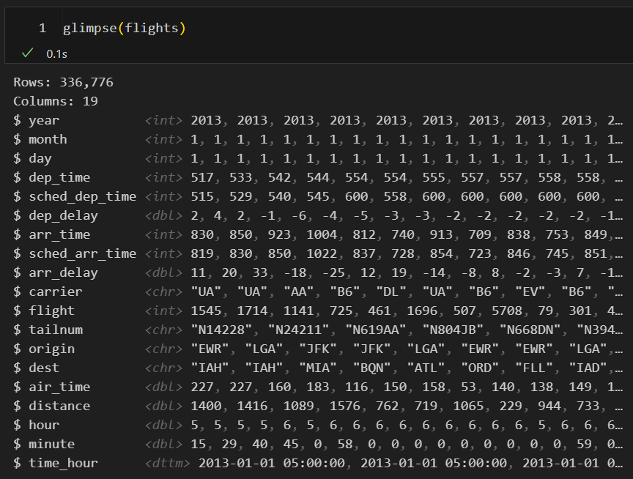

Slide 6
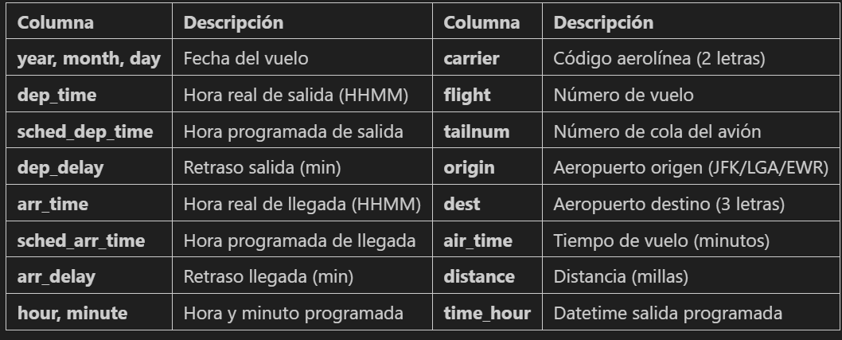
Diccionario de Data Flights

Slide 7
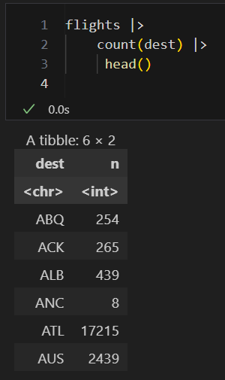
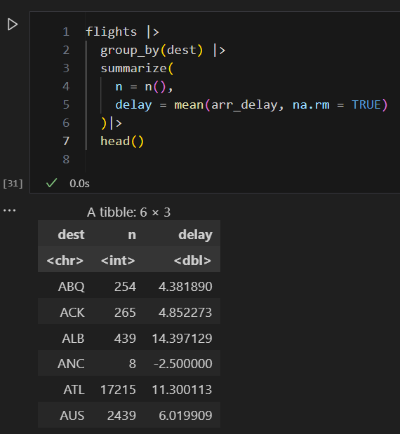
3. Conteo
count() : Cálculo rapido
n() : Cálculo con mas calculos
n() es una función de resumen especial que no acepta ningún argumento y funciona solo dentro de verbos dplyr.
dest: aeropuerto de destino
arr_delay: retraso de llegada (min)

Slide 8
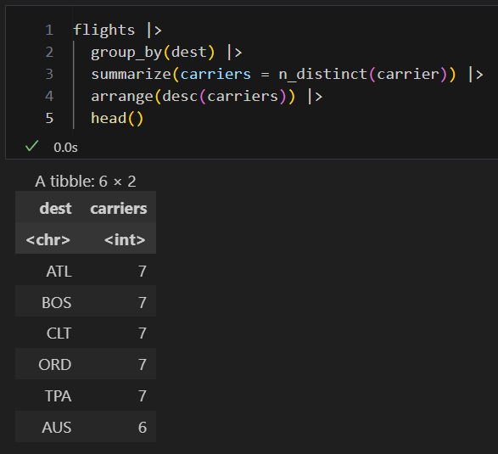
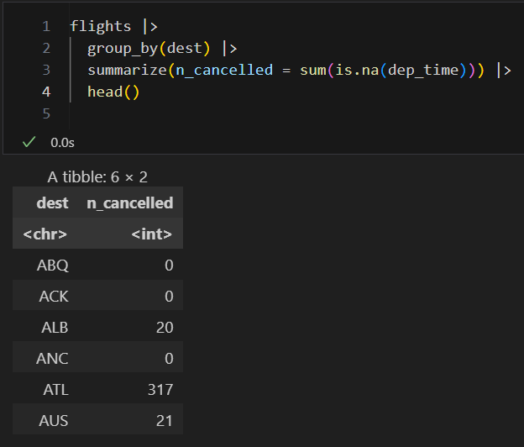
Otras funciones variantes de conteo:
n_distinct(x): cuenta valores únicos de una variable
conteo de NA´s:
dest: aeropuerto de destino
carriers: código de aerolínea
dep_time: hora real de salida

Slide 9
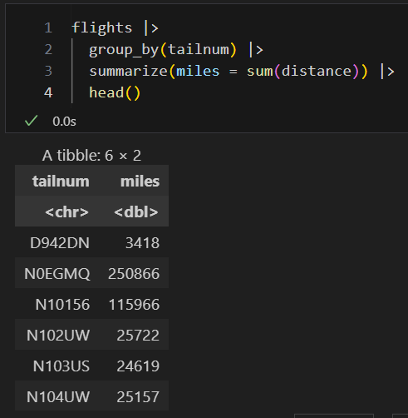
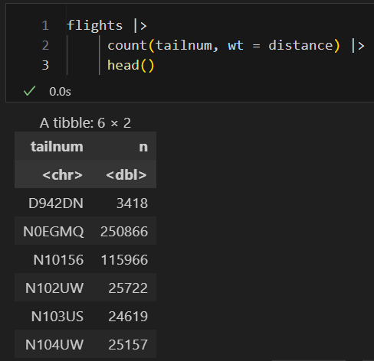
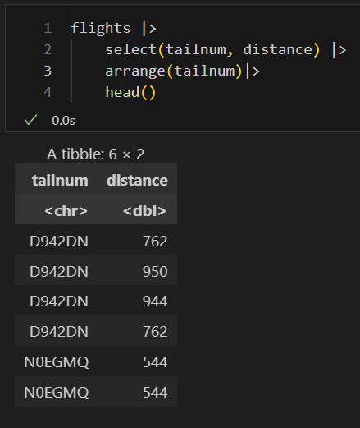

Recuento ponderado
tailnum: matricula del avión
distance: distancia

Slide 10

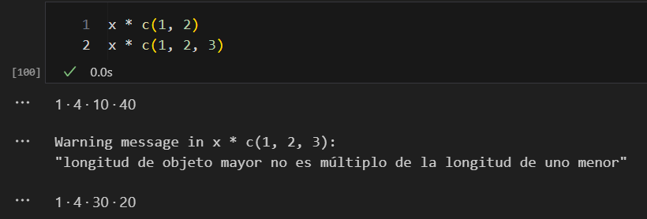

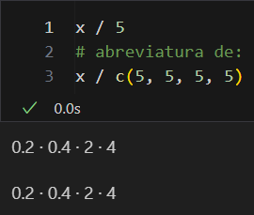

4. Transformaciones Numéricas
4.1. Reglas aritméticas y de reciclaje.
Reciclaje: R maneja las longitudes que no coinciden reciclando o repitiendo el vector corto.
Por lo general (pero no siempre), R le da una advertencia si el vector más largo no es múltiplo del más corto

Slide 11
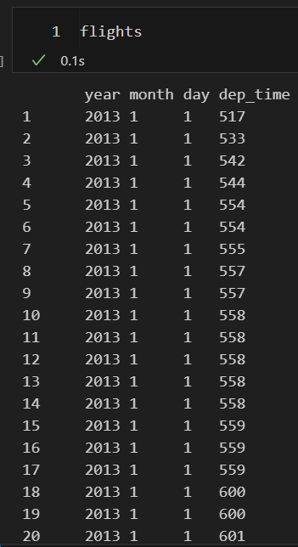
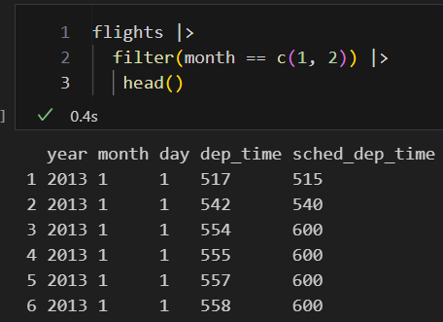
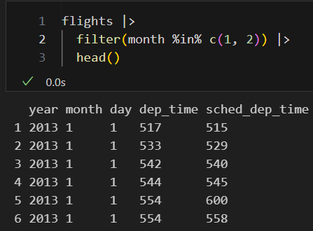

1
2
1
2
1
2
1
2
1
2
1
2

Slide 12
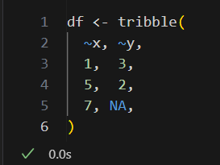
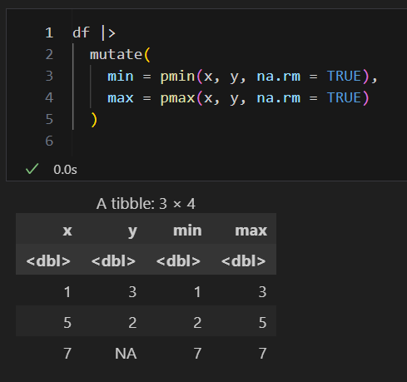
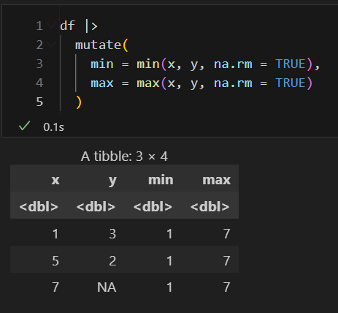
4.2 Maximo y Minimo:
Min y max por par de variable
Min y max global

Slide 13
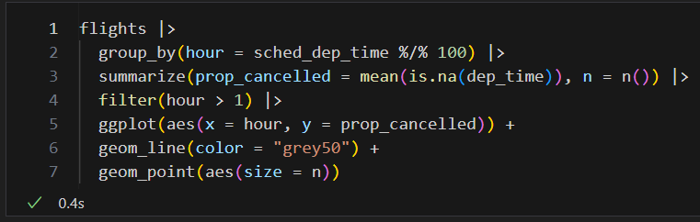
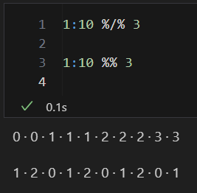
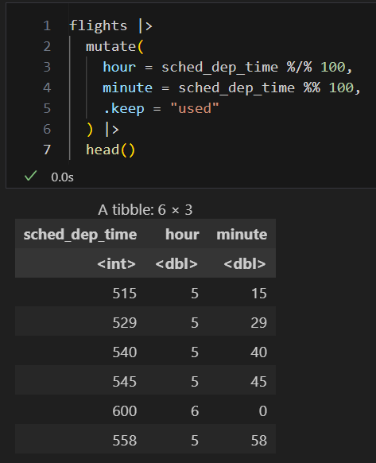
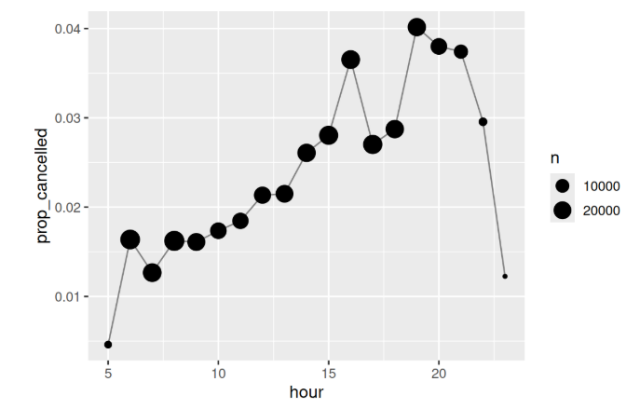
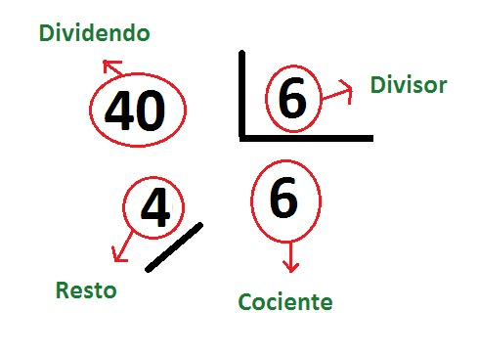
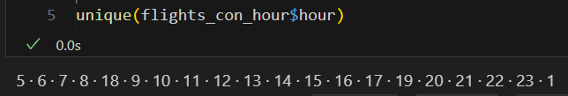
4.3. Aritmética Modular
División Entera y Modulo
Variación de la proporción de vuelos cancelados a lo largo del día
sched_dep_time: Hora programada de salida
dep_time: hora real de salida

Slide 14
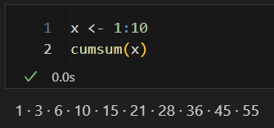
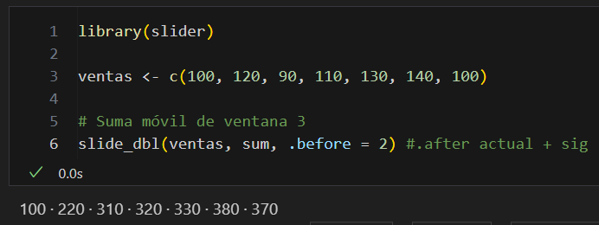
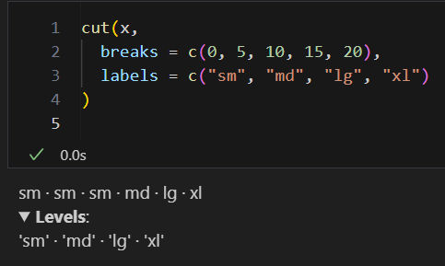
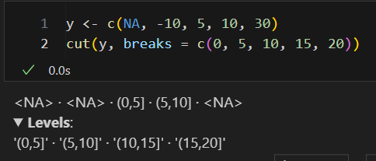
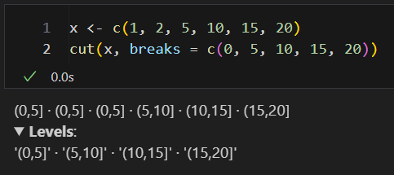
4.4. Logaritmos
4.7. Agregados acumulativos y moviles
cumsum()
cumprod()
cummin()
cummax()
4.5. Redondeo
4.6. Dividir números en Intervalos

Slide 15
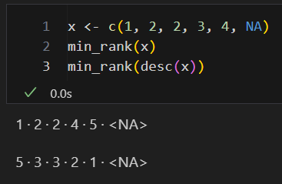
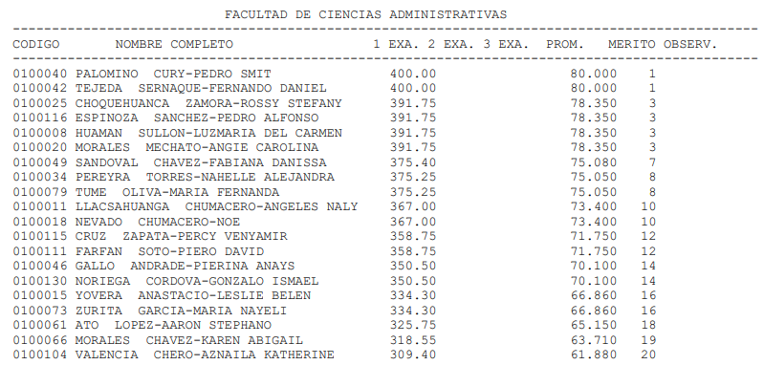
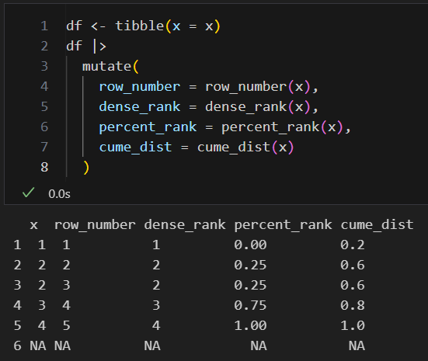
5. Transformaciones Generales
5.1. Rangos
Son métodos típico para manejar empates

Slide 16
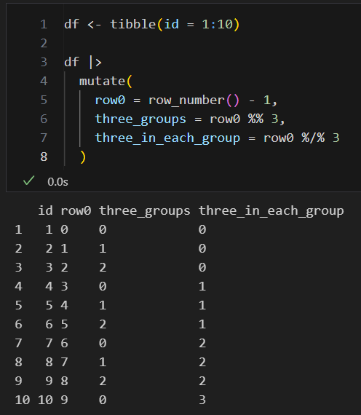
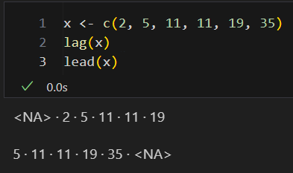
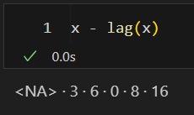
5.2. Compensaciones

Slide 17
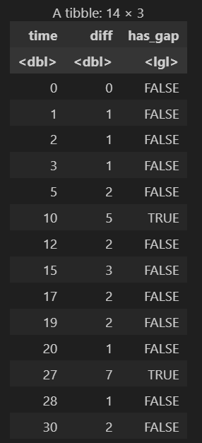
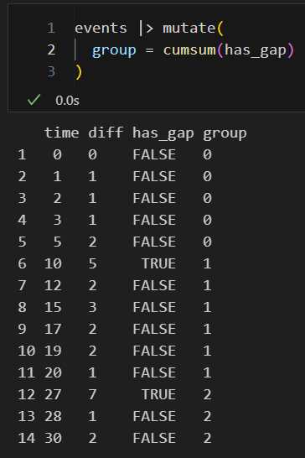
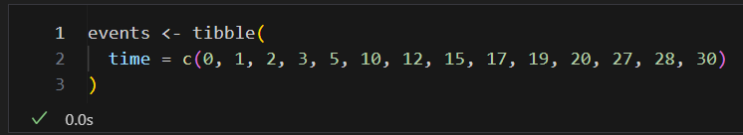
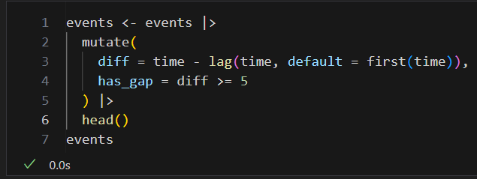
5.3. Identificadores consecutivos
Dividir los eventos en sesiones, donde se inicia una nueva sesión tras un intervalo de más de [número] x minutos desde la última actividad. Por ejemplo, imagine que tiene los registros de las horas en que alguien visitó un sitio web:

Slide 18
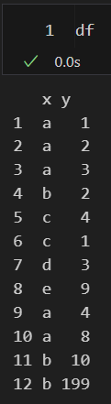
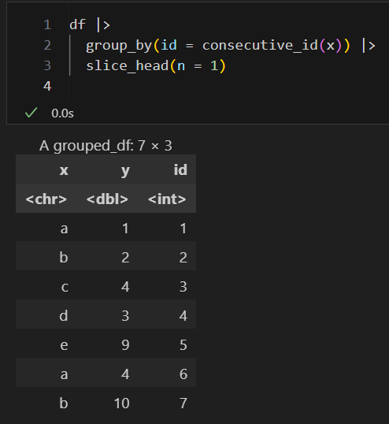
Otro método para crear variables de agrupación es consecutive_id(), que inicia un nuevo grupo cada vez que cambia uno de sus argumentos.
Entonces podemos ver como x,
cambia de a →b →c → d→ e →a →b.

Slide 19
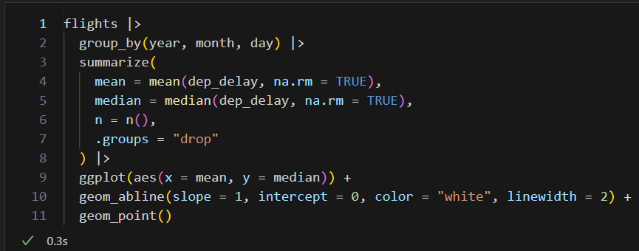
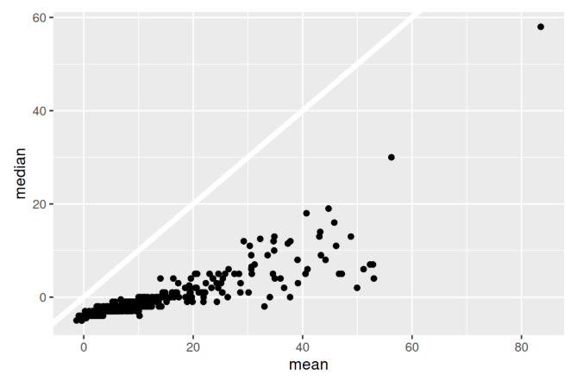
6. Resumenes Numéricos
6.1. Medidas de Tendencia Central
Para distribuciones simétricas generalmente se reporta la media, mientras que para distribuciones asimétricas se suele reportar la mediana
La mediana del retraso siempre es menor que la media porque, si bien los vuelos a veces salen con varias horas de retraso, nunca salen con varias horas de antelación.
dep_delay: retraso de salida (min)

Slide 20
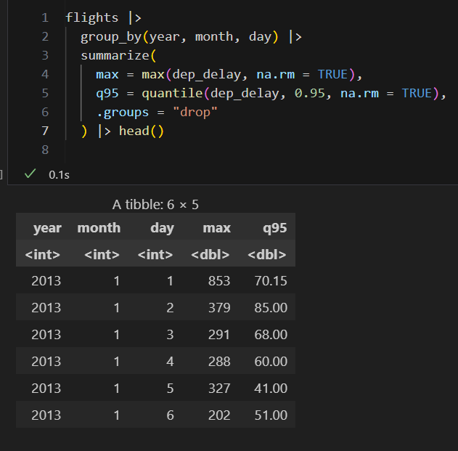
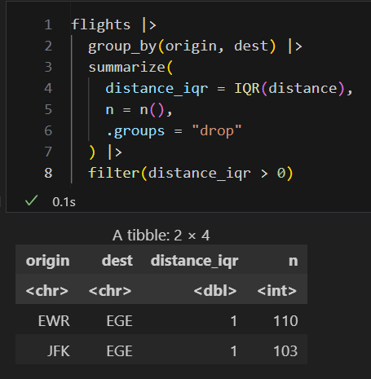
6.2. Mínimo, máximo y cuantiles
6.3. Dispersión
dep_delay: retraso de salida (min)

Slide 21
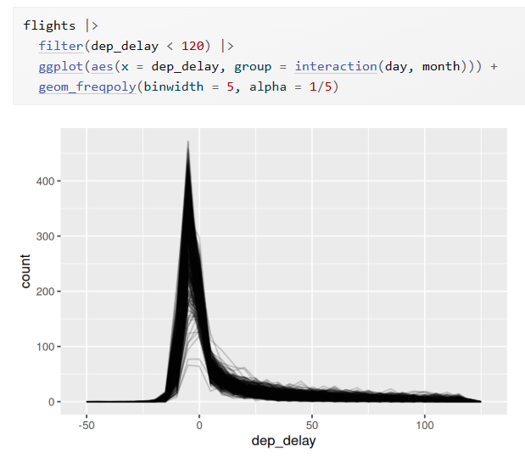
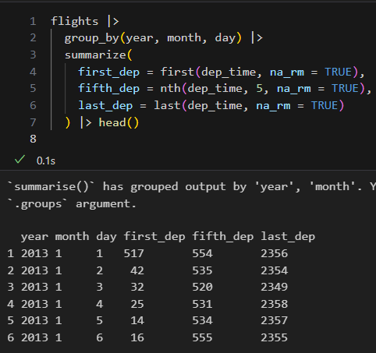



6.4. Distribuciones
El libro habla en esta parte de lo reduccionista que son nuestras métricas. Siempre es recomendable visualizar la distribución antes de definir las estadísticas descriptivas. También es recomendable comprobar que las distribuciones de los subgrupos se asemejen a la del conjunto.
6.5. Pocisiones
6.5. mutate()
las funciones de resumen suelen estar emparejadas con summarize(). Y podemos usar mutate() cuando desea realizar algún tipo de estandarización grupal

Slide 22

14. Strings.

Slide 23

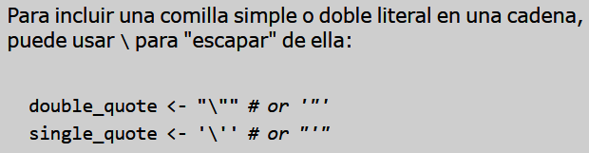
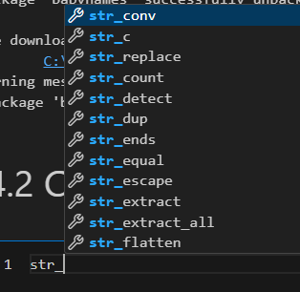




1. y 2. Creando una cadena de caracteres
Todas las funciones stringr comienzan con str_
Puedes usar para crear strings :
Recomendada al menos a menos que la cadena contenga varios ".
2.1. Escapadas

Slide 24



2.2. Raw Strings
2.3. Otros caracteres Especiales

Slide 25




3. Creando muchas cadenas apartir de Datos
3.1. str_c()
Afinidad con mutate y tidyverse
coalesce(name,”you”):
Reemplaza los valores NA por un string a conveniencia

Slide 26



3.2. str_glue
proporcionas una sola cadena con una característica especial: todo lo que esté dentro de
{ } se evaluará como si estuviera fuera de las comillas
Que pasa si quiero tener llaves ¿Cómo las escapo?

Slide 27



3.3. str_flatten
A diferencia de str_c() este no combina los strings elemento por elemento sino colapsa todo el vector como un solo string.
Funciona muy bien con sumarize()

Slide 28









4. Extraer datos apartir de strings
4.1. Separando en Filas

Slide 29







4.2. Separando en Columnas
Separar una cadena en columnas suele ser más útil cuando cada cadena tiene un número fijo de componentes y se desea distribuirlos en columna
Si usas NA esta columna se omite en el resultado
Aquí se desea especificar el ancho de cada columna

Slide 30





4.3. Diagnostico de problemas de ensanchamiento
Usar too_few = "debug" para investigar
nos agrega 3 columnas. Que ayuda a depurar con el prefijo.

Slide 31






5. Letras
5.1. Longitud
str_length() inidica la longitud del string
nombres más largos (n=15)
Distribución de longitudes nombres de bebés

Slide 32



5.2. Subconjunto

